Slide 1
Název šablony: Inovace a zkvalitnění výuky prostřednictvím ICT 32/ČJ14/21. 3. 2013, Beranová
Vzdělávací oblast: Český jazyk a literatura
Název výukového materiálu: Skloňování podstatných jmen rodu mužského, vzor předseda a soudce
Autor: Mgr. Hana Beranová
Předmět: Český jazyk
Třída: IV
Tematický okruh: Podstatná jména
Téma:Skloňování podstatných jmen rodu mužského, vzor předseda a soudce
Druh výukového materiálu: prezentace
Použití ICT: interaktivní tabule, interaktivita
Didaktické, metodické poznámky (popis použití výukového materiálu ve výuce): výklad a procvičení, vzory podstatných jmen rodu mužského, zařazení podst. jmen k jednotlivým vzorům, psaní podst. jmen v náležitém tvaru, pravopis podst. jmen rodu mužského, upozornění na 1. a 5. pád u vzoru soudce a muž

Slide 2
Podstatná jména rodu
mužského
VZOR PŘEDSEDA A SOUDCE

Slide 3
Rod mužský - vzor předseda
pád | číslo jednotné | číslo množné
1. | předseda | předsedové (husité)
2. | bez předsedy | bez předsedů
3. | k předsedovi | k předsedům
4. | předsedu | předsedy
5. | předsedo! | předsedové! (husité!)
6. | o předsedovi | o předsedech (o sluzích)
7. | s předsedou | s předsedy

Slide 4
Rod mužský - vzor soudce
pád | číslo jednotné | číslo množné
1. | soudce | soudci, soudcové
2. | bez soudce | bez soudců
3. | k soudci, soudcovi | k soudcům
4. | soudce | soudce
5. | soudce! | soudci! soudcové!
6. | o soudci, soudcovi | o soudcích
7. | se soudcem | se soudci

Slide 5
Přiřaď slova ke vzorům
předseda soudce
správce
tenista
hokejista
žalobce
popleta
průvodce
despota
sluha
zrádce
obránce
dárce

Slide 6
Dej pozor!
5. a 1. pád č. j. podst. jmen vzor soudce je stejný.
1. pád soudce 5. pád soudce!
1. pád obhájce 5. pád obhájce!
5. a 1. pád č. j. podst. jmen vzor muž končících na -ec je jiný.
1. pád letec 5. pád letče!
1. pád otec 5. pád otče!

Slide 7
Podstatná jména piš v 5. pádu čísla jednotného.
poslanče
dárce
cizinče
zrádce
chlapče
důchodce
správce
poslanec ……………………………
dárce ........................................
cizinec ……………………………
zrádce ……………………………
chlapec ……………………………
důchodce …………………………..
správce …………………………..

Slide 8
Pojmenuj obrázky. Napiš slova v 1., 4., 5. a 7. pádu čísla množného.
1. p. ____________________
4. p. ____________________
5. p. ____________________
7. p. ____________________
1. p. hokejisté
4. p. hokejisty
5. p. hokejisté!
7. p. hokejisty

Slide 9
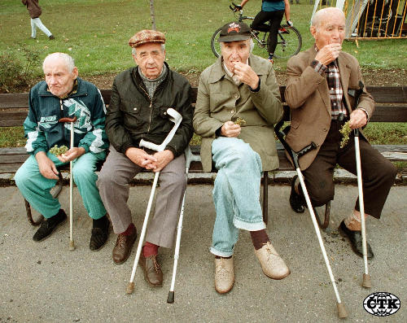
1. p. ____________________
4. p. ____________________
5. p. ____________________
7. p. ____________________
1. p. důchodci, důchodcové
4. p .důchodce
5. p. důchodci ! důchodcové!
7. p. důchodci

Slide 10
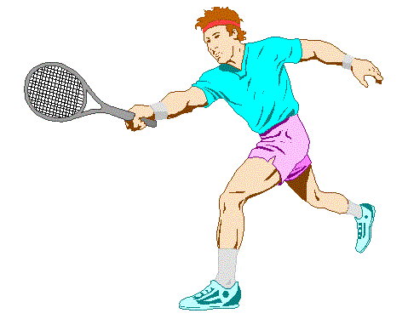
1. p. ____________________
4. p. ____________________
5. p. ____________________
7. p. ____________________
1. p. tenisté
4. p. tenisty
5. p. tenisté!
7. p. tenisty

Slide 11
Použité zdroje: http://www.google.cz/search?hl=cs&site=imghp&tbm=isch&source=hp&biw=1366&bih=667&q=d%C5%AFchodce&oq=d%C5%AFchodce&gs_l=img.3..0j0i24l9.2077.6212.0.6741.8.5.0.3.3.0.103.430.4j1.5.0...0.0...1ac.1.7.img.MV5FlrXZUaQ#imgrc=z-5sSKmjeRdyEM%3A%3BKCVXVPpZE1aXfM%3Bhttp%253A%252F%252F2.bp.blogspot.com%252F-t5tnNGucqVQ%252FTdk3Rb2RxwI%252FAAAAAAAABJ4%252Fr6ae3ciKGPI%252Fs640%252F1063780685_duchodci-lavicka.jpg%3Bhttp%253A%252F%252Fgastropcatering.blogspot.com%252F2011%252F05%252Fduchodci-u-nas.html%3B500%3B397
http://www.google.cz/search?hl=cs&site=imghp&tbm=isch&source=hp&biw=1366&bih=667&q=tenista&oq=tenista&gs_l=img.3..0j0i24l9.72728.76694.0.78239.7.6.0.1.1.0.167.592.5j1.6.0...0.0...1ac.1.7.img.vOQgM6D6ops#imgrc=HBXX4G_wkyE2JM%3A%3BeHMippLgUPWZwM%3Bhttp%253A%252F%252Fweb.quick.cz%252Fmichal.pastrnek%252Ftenista.gif%3Bhttp%253A%252F%252Fweb.quick.cz%252Fmichal.pastrnek%252Ftenisovekurzy.htm%3B479%3B375
V prezentaci byly použity obrázky z nástroje klipart ze sady Microsoft Office

